Slide 1
Titel:
Quelle:
Übungsart:
Titel:
Textquelle:
Suchsel
1 - Wörter finden
Siegbert Rudolph
Finde ein Wort pro Seite!
Die Wörter sind immer waagrecht geschrieben.
Druckversion: Satz rechts abdecken!
Präsentation starten: F5
Präsentation verlassen: ESC
Nächste Seite
C:\Users\Lesekoch\OneDrive\A - Übungsdateien\Leseübungs-Sammelsurium\Suchsel 1.pptx - Seite 1

Slide 2
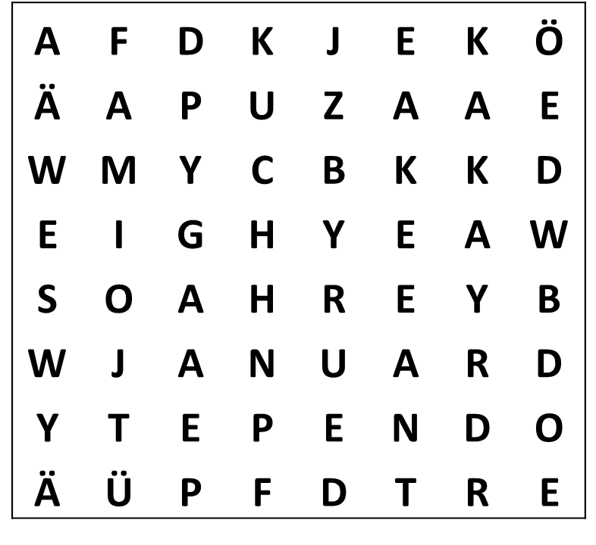
Wörter finden
Klick auf den ersten Buchstaben und lies!
Der Januar ist
der erste Monat
des Jahres.
A | F | D | K | J | E | K | Ö
Ä | A | P | U | Z | A | A | E
W | M | Y | C | B | K | K | D
E | I | G | H | Y | E | A | W
S | O | A | H | R | E | Y | B
W | J | A | N | U | A | R | D
Y | T | E | P | E | N | D | O
Ä | Ü | P | F | D | T | R | E
Jedes Jahr fängt
mit dem Januar an.
☺
Vorige Seite
Nächste Seite
C:\Users\Lesekoch\OneDrive\A - Übungsdateien\Leseübungs-Sammelsurium\Suchsel 1.pptx - Seite 2

Slide 3
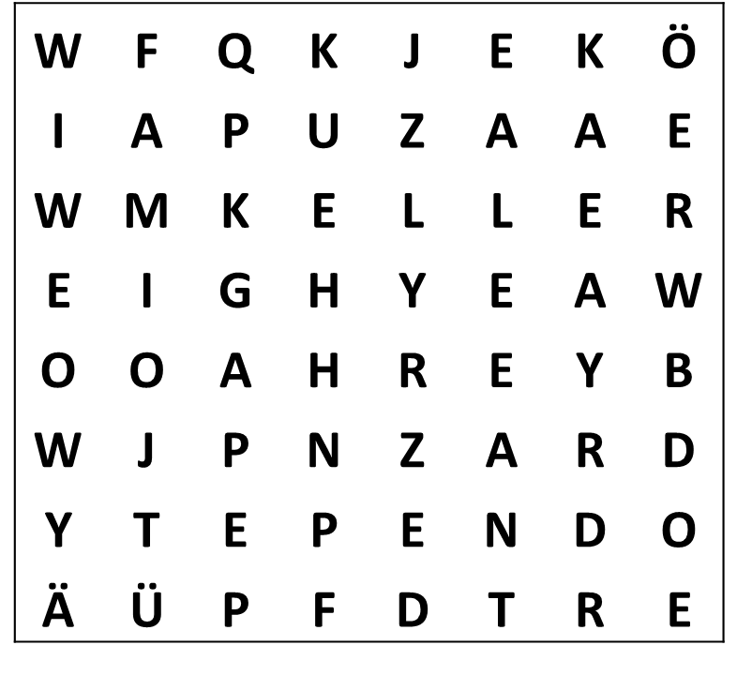
Wörter finden
Klick auf den ersten Buchstaben und lies!
W | F | Q | K | J | E | K | Ö
I | A | P | U | Z | A | A | E
W | M | K | E | L | L | E | R
E | I | G | H | Y | E | A | W
O | O | A | H | R | E | Y | B
W | J | P | N | Z | A | R | D
Y | T | E | P | E | N | D | O
Ä | Ü | P | F | D | T | R | E
Der Keller ist
die unterste Ebene
eines Hauses.
Unter dem Erdgeschoss
ist der Keller.
☺
Vorige Seite
Nächste Seite
C:\Users\Lesekoch\OneDrive\A - Übungsdateien\Leseübungs-Sammelsurium\Suchsel 1.pptx - Seite 3

Slide 4
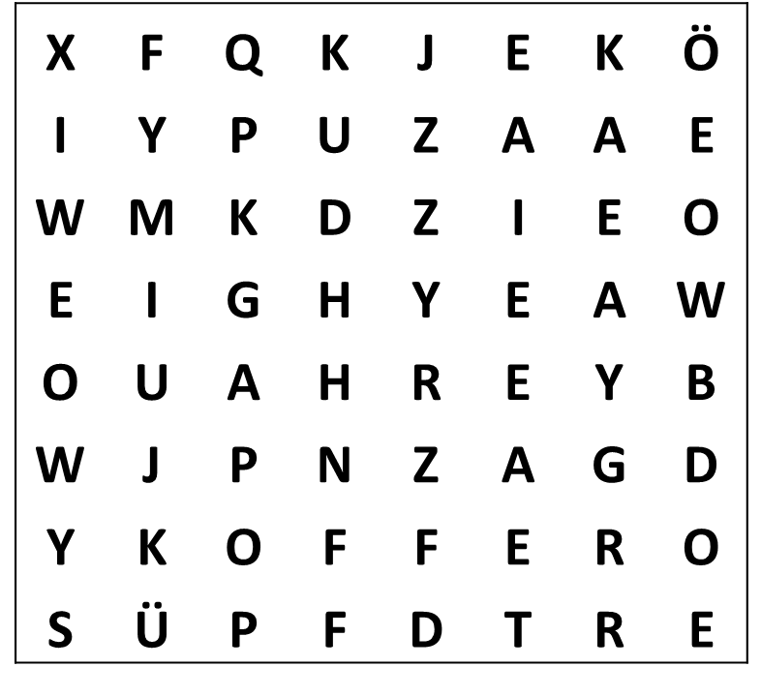
Wörter finden
Klick auf den ersten Buchstaben und lies!
In einen Koffer
packt man Sachen,
die man auf einer
Reise braucht.
X | F | Q | K | J | E | K | Ö
I | Y | P | U | Z | A | A | E
W | M | K | D | Z | I | E | O
E | I | G | H | Y | E | A | W
O | U | A | H | R | E | Y | B
W | J | P | N | Z | A | G | D
Y | K | O | F | F | E | R | O
S | Ü | P | F | D | T | R | E
Manchmal reicht
ein Koffer nicht für
die große Reise.
☺
Vorige Seite
Nächste Seite
C:\Users\Lesekoch\OneDrive\A - Übungsdateien\Leseübungs-Sammelsurium\Suchsel 1.pptx - Seite 4

Slide 5
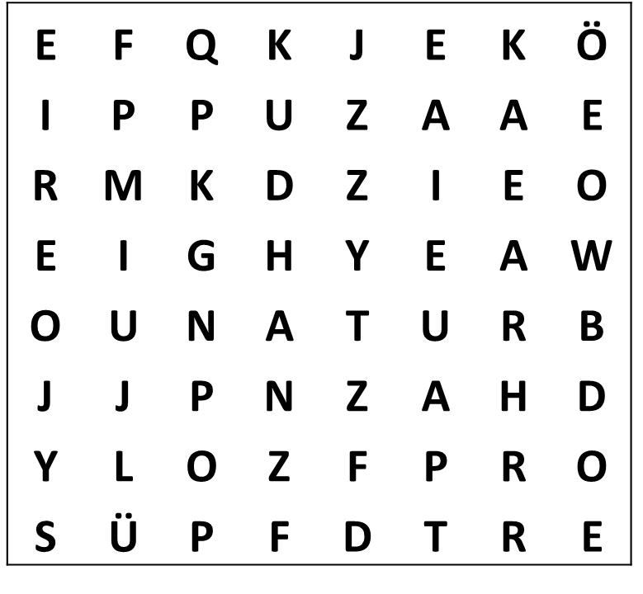
Wörter finden
Klick auf den ersten Buchstaben und lies!
Wenn wir uns
erholen wollen,
gehen wir hinaus
in die Natur.
E | F | Q | K | J | E | K | Ö
I | P | P | U | Z | A | A | E
R | M | K | D | Z | I | E | O
E | I | G | H | Y | E | A | W
O | U | N | A | T | U | R | B
J | J | P | N | Z | A | H | D
Y | L | O | Z | F | P | R | O
S | Ü | P | F | D | T | R | E
In der Natur
kann man sich
erholen.
☺
Vorige Seite
Nächste Seite
C:\Users\Lesekoch\OneDrive\A - Übungsdateien\Leseübungs-Sammelsurium\Suchsel 1.pptx - Seite 5

Slide 6
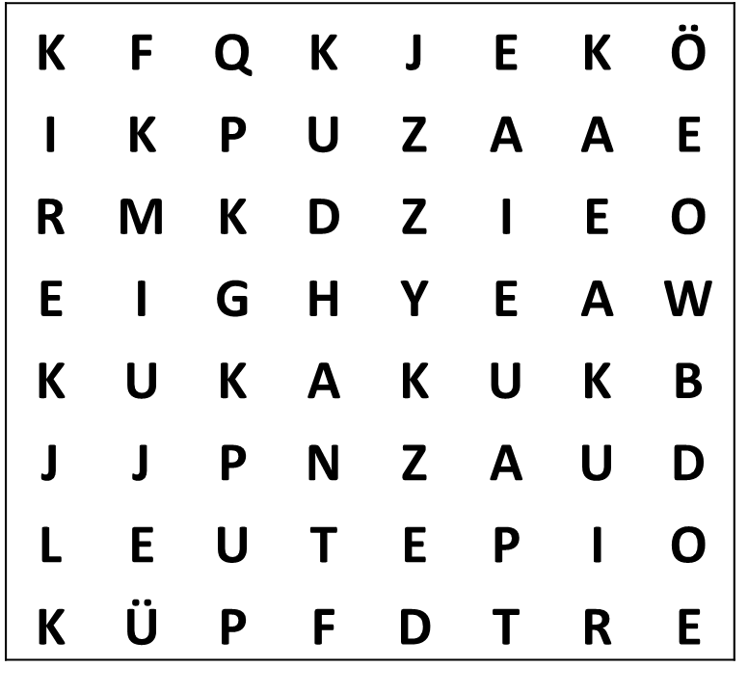
Wörter finden
Klick auf den ersten Buchstaben und lies!
Bei schönem Wetter
gehen viele Leute
spazieren.
K | F | Q | K | J | E | K | Ö
I | K | P | U | Z | A | A | E
R | M | K | D | Z | I | E | O
E | I | G | H | Y | E | A | W
K | U | K | A | K | U | K | B
J | J | P | N | Z | A | U | D
L | E | U | T | E | P | I | O
K | Ü | P | F | D | T | R | E
Alle Leute amüsieren
sich gerne.
☺
Vorige Seite
Nächste Seite
C:\Users\Lesekoch\OneDrive\A - Übungsdateien\Leseübungs-Sammelsurium\Suchsel 1.pptx - Seite 6

Slide 7
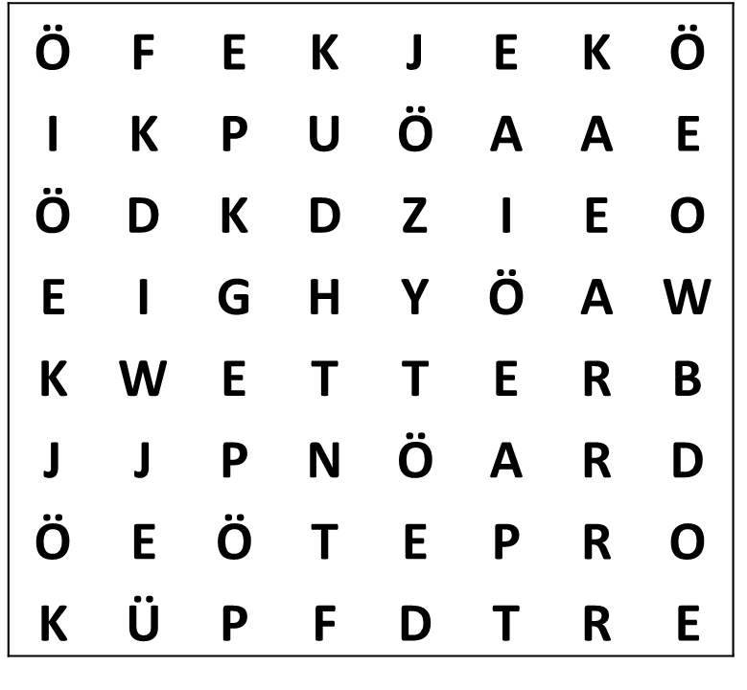
Wörter finden
Klick auf den ersten Buchstaben und lies!
Ö | F | E | K | J | E | K | Ö
I | K | P | U | Ö | A | A | E
Ö | D | K | D | Z | I | E | O
E | I | G | H | Y | Ö | A | W
K | W | E | T | T | E | R | B
J | J | P | N | Ö | A | R | D
Ö | E | Ö | T | E | P | R | O
K | Ü | P | F | D | T | R | E
Das Wetter ist,
wie es ist,
manchmal regnet es,
und manchmal scheint
die Sonne.
Das Wetter muss
man nehmen
wie es kommt.
☺
Vorige Seite
Nächste Seite
C:\Users\Lesekoch\OneDrive\A - Übungsdateien\Leseübungs-Sammelsurium\Suchsel 1.pptx - Seite 7

Slide 8
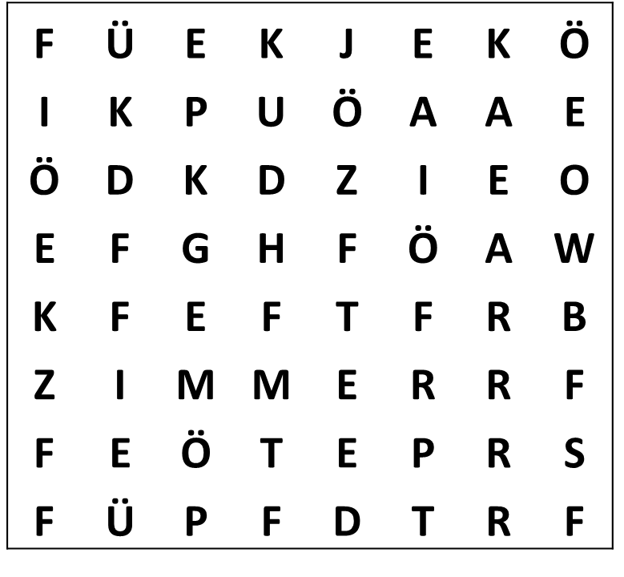
Wörter finden
Klick auf den ersten Buchstaben und lies!
Ein Zimmer ist
ein geschlossener Raum,
zum Beispiel
das Schlafzimmer.
F | Ü | E | K | J | E | K | Ö
I | K | P | U | Ö | A | A | E
Ö | D | K | D | Z | I | E | O
E | F | G | H | F | Ö | A | W
K | F | E | F | T | F | R | B
Z | I | M | M | E | R | R | F
F | E | Ö | T | E | P | R | S
F | Ü | P | F | D | T | R | F
Unsere Wohnung
hat vier Zimmer.
☺
Vorige Seite
Nächste Seite
C:\Users\Lesekoch\OneDrive\A - Übungsdateien\Leseübungs-Sammelsurium\Suchsel 1.pptx - Seite 8

Slide 9
Wörter finden
Klick auf den ersten Buchstaben und lies!
Wer nicht gut sehen kann,
braucht eine Brille.
G | Ü | E | G | J | E | K | G
I | G | P | U | Ö | A | A | E
Ö | D | K | D | Z | I | E | O
E | F | G | H | F | Ö | A | G
B | B | R | I | L | L | E | E
G | I | M | G | E | G | R | F
F | E | Ö | G | E | P | R | U
G | Ü | P | F | D | T | R | F
Die Brille sitzt
auf der Nase.
☺
Vorige Seite
Nächste Seite
C:\Users\Lesekoch\OneDrive\A - Übungsdateien\Leseübungs-Sammelsurium\Suchsel 1.pptx - Seite 9

Slide 10
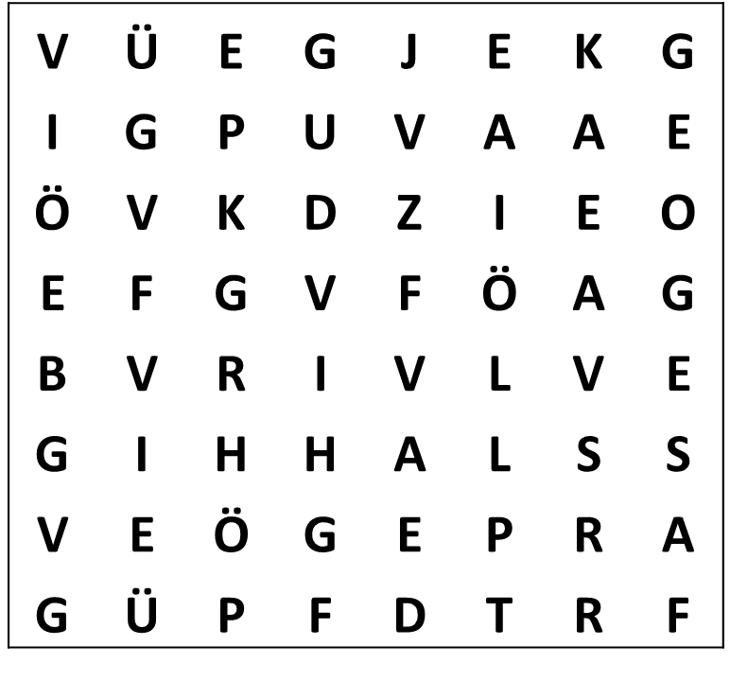
Wörter finden
Klick auf den ersten Buchstaben und lies!
Auf dem Hals
sitzt der Kopf.
V | Ü | E | G | J | E | K | G
I | G | P | U | V | A | A | E
Ö | V | K | D | Z | I | E | O
E | F | G | V | F | Ö | A | G
B | V | R | I | V | L | V | E
G | I | H | H | A | L | S | S
V | E | Ö | G | E | P | R | A
G | Ü | P | F | D | T | R | F
Manche Menschen
kriegen den Hals
nicht voll.
☺
Vorige Seite
Nächste Seite
C:\Users\Lesekoch\OneDrive\A - Übungsdateien\Leseübungs-Sammelsurium\Suchsel 1.pptx - Seite 10

Slide 11
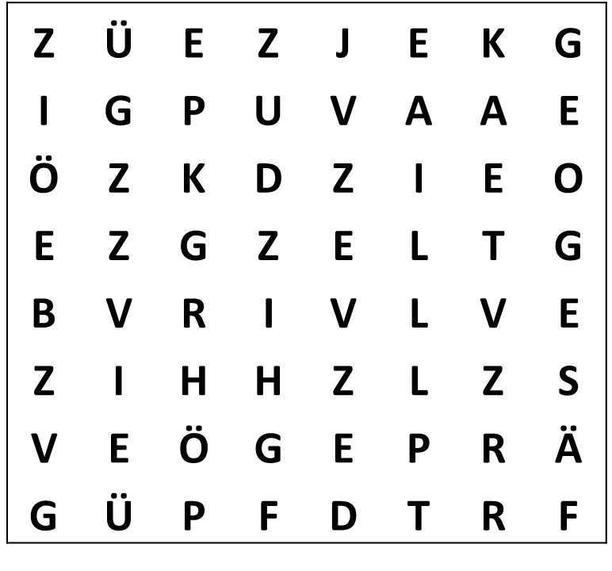
Wörter finden
Klick auf den ersten Buchstaben und lies!
Ein Zelt
ist eine Behausung
aus Stoff oder Fellen,
die mit Stangen
und Schnüren befestigt sind.
Z | Ü | E | Z | J | E | K | G
I | G | P | U | V | A | A | E
Ö | Z | K | D | Z | I | E | O
E | Z | G | Z | E | L | T | G
B | V | R | I | V | L | V | E
Z | I | H | H | Z | L | Z | S
V | E | Ö | G | E | P | R | Ä
G | Ü | P | F | D | T | R | F
Heute Nacht schlafen
wir im Zelt.
☺
Vorige Seite
Nächste Seite
C:\Users\Lesekoch\OneDrive\A - Übungsdateien\Leseübungs-Sammelsurium\Suchsel 1.pptx - Seite 11

Slide 12
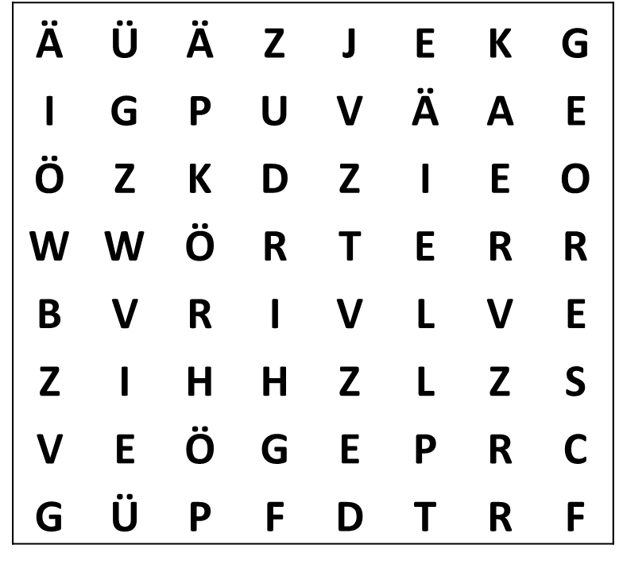
Wörter finden
Klick auf den ersten Buchstaben und lies!
Mit Wörtern können
wir uns ausdrücken!
Ä | Ü | Ä | Z | J | E | K | G
I | G | P | U | V | Ä | A | E
Ö | Z | K | D | Z | I | E | O
W | W | Ö | R | T | E | R | R
B | V | R | I | V | L | V | E
Z | I | H | H | Z | L | Z | S
V | E | Ö | G | E | P | R | C
G | Ü | P | F | D | T | R | F
Im Duden stehen
viele Wörter.
☺
Vorige Seite
Nächste Seite
C:\Users\Lesekoch\OneDrive\A - Übungsdateien\Leseübungs-Sammelsurium\Suchsel 1.pptx - Seite 12

Slide 13
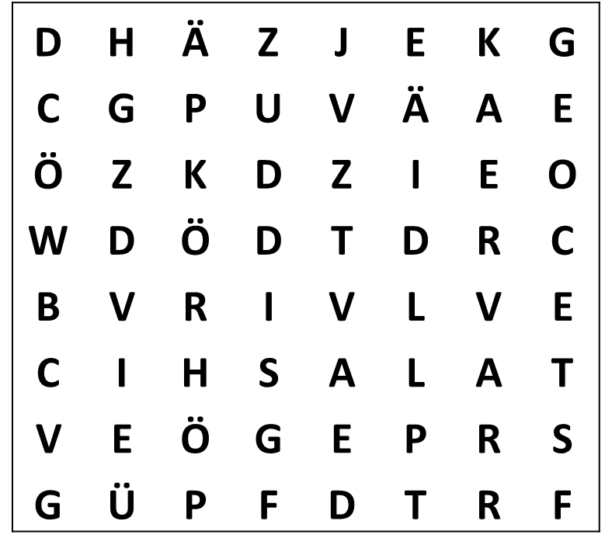
Wörter finden
Klick auf den ersten Buchstaben und lies!
D | H | Ä | Z | J | E | K | G
C | G | P | U | V | Ä | A | E
Ö | Z | K | D | Z | I | E | O
W | D | Ö | D | T | D | R | C
B | V | R | I | V | L | V | E
C | I | H | S | A | L | A | T
V | E | Ö | G | E | P | R | S
G | Ü | P | F | D | T | R | F
Salat ist gesund,
weil er viele Vitamine hat.
Wir essen gerne Salat.
☺
Vorige Seite
Nächste Seite
C:\Users\Lesekoch\OneDrive\A - Übungsdateien\Leseübungs-Sammelsurium\Suchsel 1.pptx - Seite 13

Slide 14
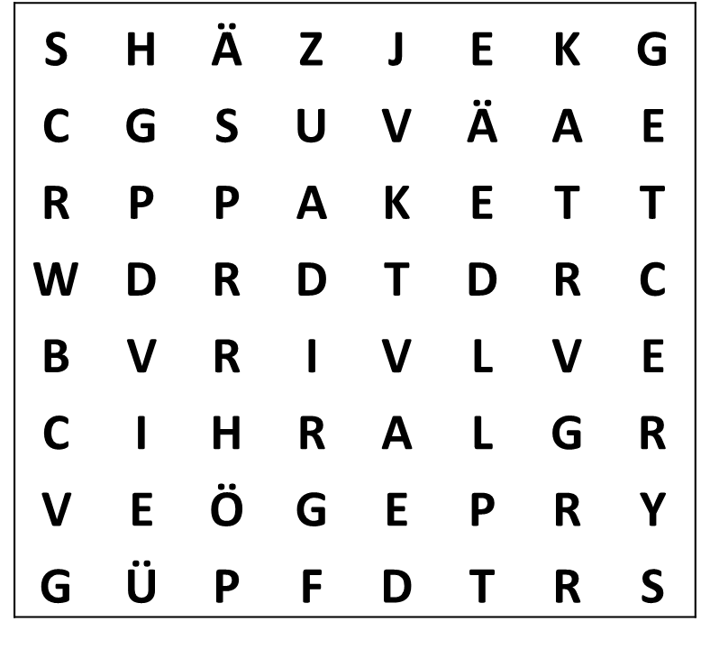
Wörter finden
Klick auf den ersten Buchstaben und lies!
In einem Paket
sind Dinge
mit Papier umhüllt
eingepackt.
S | H | Ä | Z | J | E | K | G
C | G | S | U | V | Ä | A | E
R | P | P | A | K | E | T | T
W | D | R | D | T | D | R | C
B | V | R | I | V | L | V | E
C | I | H | R | A | L | G | R
V | E | Ö | G | E | P | R | Y
G | Ü | P | F | D | T | R | S
Mein Geschenk kam
in einem Paket.
☺
Vorige Seite
Nächste Seite
C:\Users\Lesekoch\OneDrive\A - Übungsdateien\Leseübungs-Sammelsurium\Suchsel 1.pptx - Seite 14

Slide 15
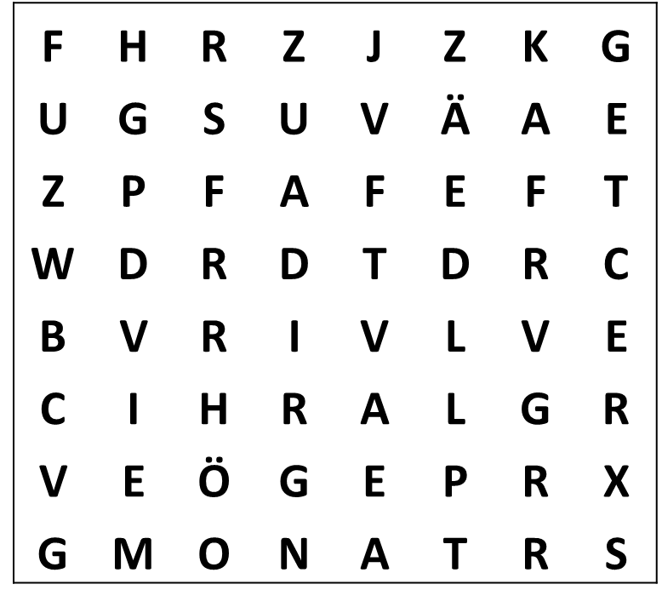
Wörter finden
Klick auf den ersten Buchstaben und lies!
F | H | R | Z | J | Z | K | G
U | G | S | U | V | Ä | A | E
Z | P | F | A | F | E | F | T
W | D | R | D | T | D | R | C
B | V | R | I | V | L | V | E
C | I | H | R | A | L | G | R
V | E | Ö | G | E | P | R | X
G | M | O | N | A | T | R | S
Ein Jahr hat zwölf Monate.
Ein Monat ist der
zwölfte Teil eines Jahres.
☺
Vorige Seite
Nächste Seite
C:\Users\Lesekoch\OneDrive\A - Übungsdateien\Leseübungs-Sammelsurium\Suchsel 1.pptx - Seite 15

Slide 16
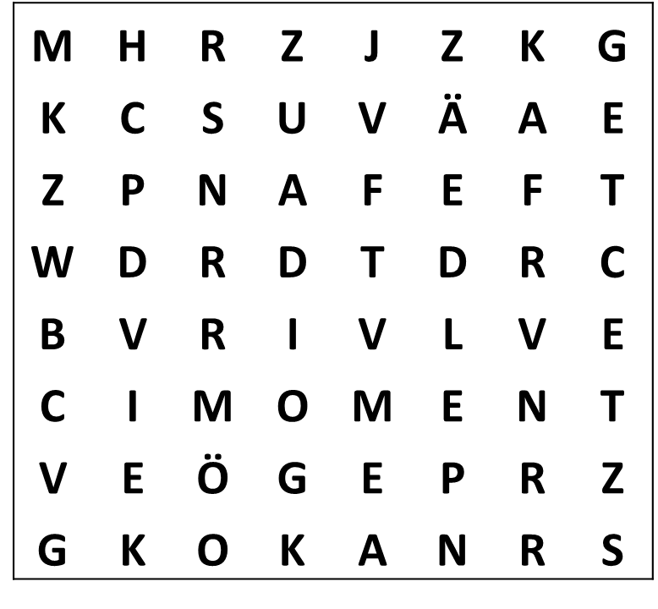
Wörter finden
Klick auf den ersten Buchstaben und lies!
M | H | R | Z | J | Z | K | G
K | C | S | U | V | Ä | A | E
Z | P | N | A | F | E | F | T
W | D | R | D | T | D | R | C
B | V | R | I | V | L | V | E
C | I | M | O | M | E | N | T
V | E | Ö | G | E | P | R | Z
G | K | O | K | A | N | R | S
Ein Moment
geht schnell vorbei.
Für den Moment
habe ich genug.
☺
Vorige Seite
Nächste Seite
C:\Users\Lesekoch\OneDrive\A - Übungsdateien\Leseübungs-Sammelsurium\Suchsel 1.pptx - Seite 16

Slide 17
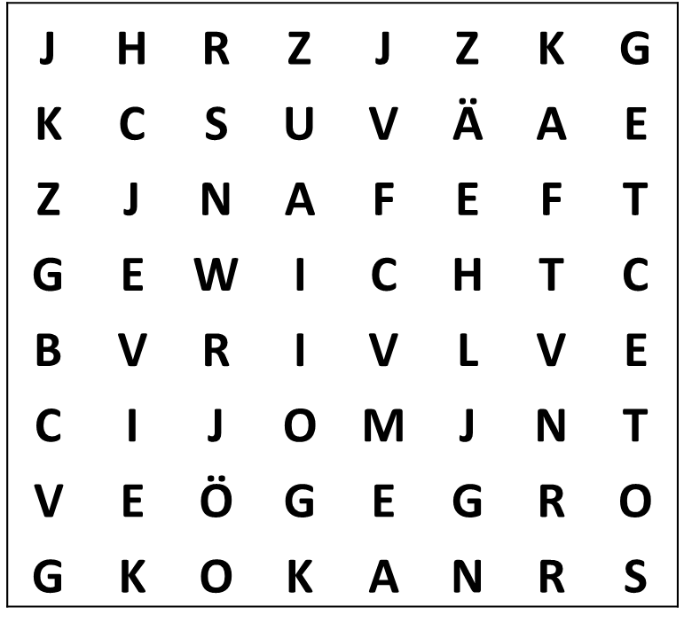
Wörter finden
Klick auf den ersten Buchstaben und lies!
J | H | R | Z | J | Z | K | G
K | C | S | U | V | Ä | A | E
Z | J | N | A | F | E | F | T
G | E | W | I | C | H | T | C
B | V | R | I | V | L | V | E
C | I | J | O | M | J | N | T
V | E | Ö | G | E | G | R | O
G | K | O | K | A | N | R | S
Das Gewicht
wird durch
Wiegen ermittelt.
Seine Meinung
hat bei uns
Gewicht.
☺
Vorige Seite
Nächste Seite
C:\Users\Lesekoch\OneDrive\A - Übungsdateien\Leseübungs-Sammelsurium\Suchsel 1.pptx - Seite 17

Slide 18
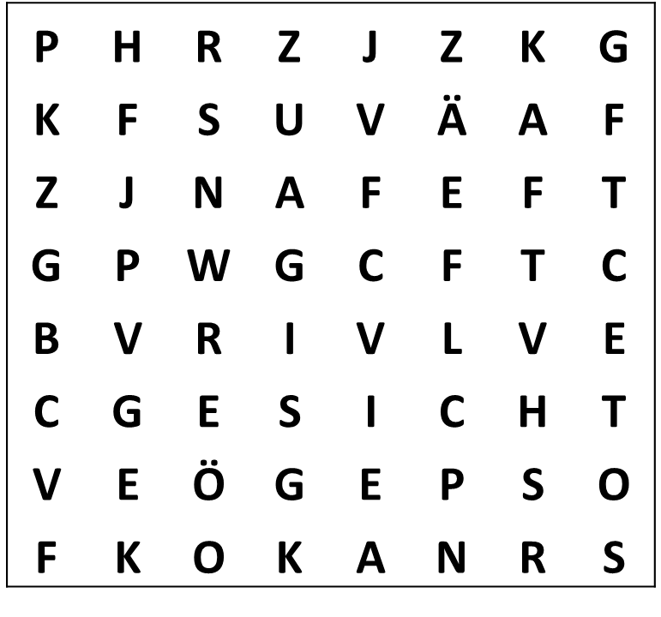
Wörter finden
Klick auf den ersten Buchstaben und lies!
P | H | R | Z | J | Z | K | G
K | F | S | U | V | Ä | A | F
Z | J | N | A | F | E | F | T
G | P | W | G | C | F | T | C
B | V | R | I | V | L | V | E
C | G | E | S | I | C | H | T
V | E | Ö | G | E | P | S | O
F | K | O | K | A | N | R | S
Die Vorderseite
des menschlichen Kopfes
ist das Gesicht.
Die Nase sitzt mitten
im Gesicht.
☺
Vorige Seite
Nächste Seite
C:\Users\Lesekoch\OneDrive\A - Übungsdateien\Leseübungs-Sammelsurium\Suchsel 1.pptx - Seite 18

Slide 19
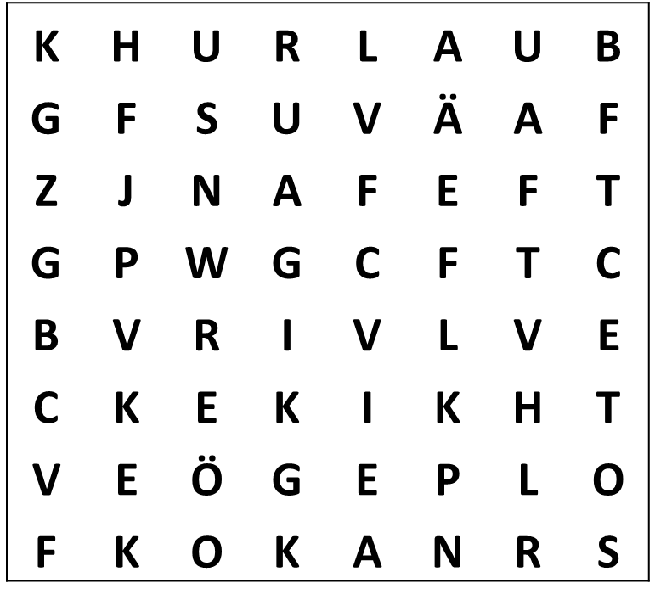
Wörter finden
Klick auf den ersten Buchstaben und lies!
K | H | U | R | L | A | U | B
G | F | S | U | V | Ä | A | F
Z | J | N | A | F | E | F | T
G | P | W | G | C | F | T | C
B | V | R | I | V | L | V | E
C | K | E | K | I | K | H | T
V | E | Ö | G | E | P | L | O
F | K | O | K | A | N | R | S
Der Urlaub dient
zur Erholung.
Wir erholen uns im Urlaub.
☺
Vorige Seite
Nächste Seite
C:\Users\Lesekoch\OneDrive\A - Übungsdateien\Leseübungs-Sammelsurium\Suchsel 1.pptx - Seite 19

Slide 20
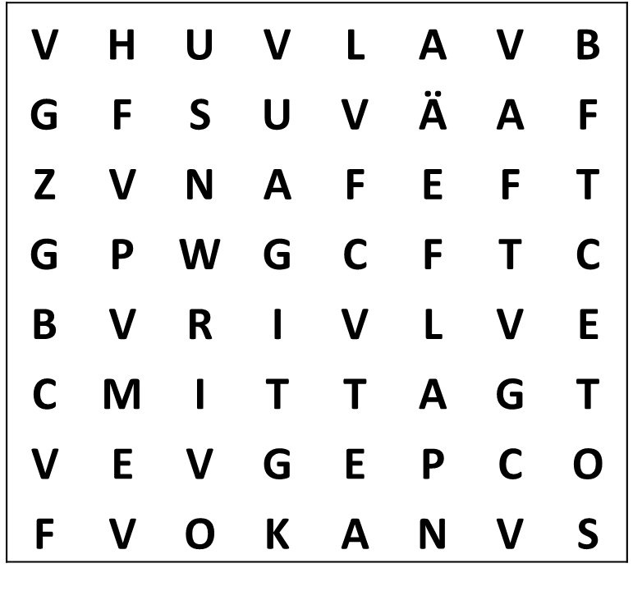
Wörter finden
Klick auf den ersten Buchstaben und lies!
V | H | U | V | L | A | V | B
G | F | S | U | V | Ä | A | F
Z | V | N | A | F | E | F | T
G | P | W | G | C | F | T | C
B | V | R | I | V | L | V | E
C | M | I | T | T | A | G | T
V | E | V | G | E | P | C | O
F | V | O | K | A | N | V | S
Der Mittag ist
die Zeit
um die Mitte
des Tages.
Am Mittag mache
ich eine Pause.
☺
Vorige Seite
Nächste Seite
C:\Users\Lesekoch\OneDrive\A - Übungsdateien\Leseübungs-Sammelsurium\Suchsel 1.pptx - Seite 20

Slide 21
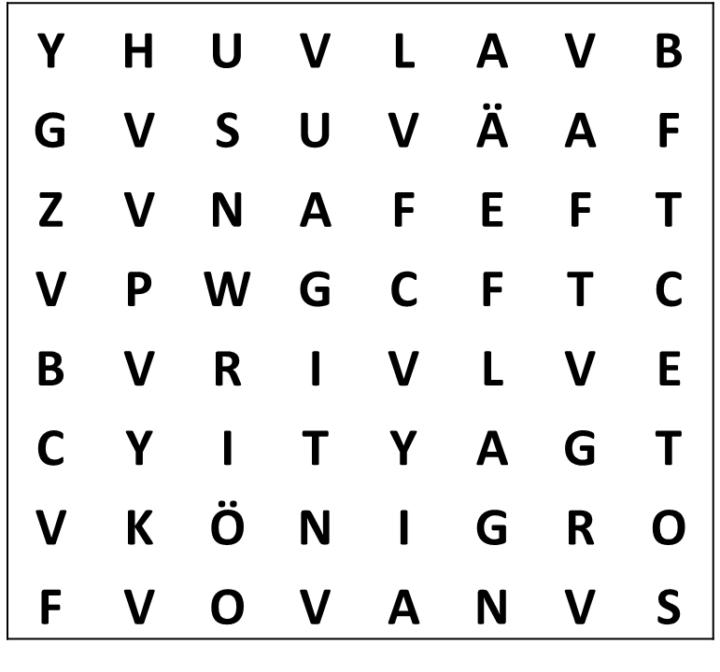
Wörter finden
Klick auf den ersten Buchstaben und lies!
Y | H | U | V | L | A | V | B
G | V | S | U | V | Ä | A | F
Z | V | N | A | F | E | F | T
V | P | W | G | C | F | T | C
B | V | R | I | V | L | V | E
C | Y | I | T | Y | A | G | T
V | K | Ö | N | I | G | R | O
F | V | O | V | A | N | V | S
Der König ist
ein weltlicher Herrscher
oder Repräsentant
(Vertreter) in einer
Monarchie (Königreich).
Der König hat meist
eine Königin.
☺
Vorige Seite
Nächste Seite
C:\Users\Lesekoch\OneDrive\A - Übungsdateien\Leseübungs-Sammelsurium\Suchsel 1.pptx - Seite 21

Slide 22
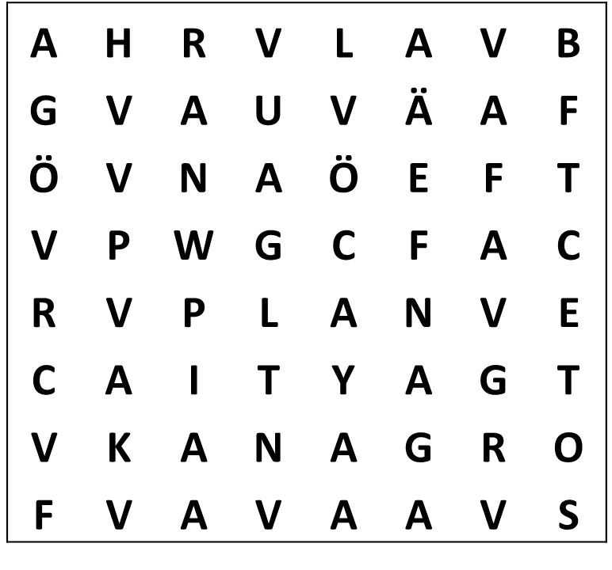
Wörter finden
Klick auf den ersten Buchstaben und lies!
Der Plan sagt
wie das Ziel
erreicht werden soll.
A | H | R | V | L | A | V | B
G | V | A | U | V | Ä | A | F
Ö | V | N | A | Ö | E | F | T
V | P | W | G | C | F | A | C
R | V | P | L | A | N | V | E
C | A | I | T | Y | A | G | T
V | K | A | N | A | G | R | O
F | V | A | V | A | A | V | S
Mancher Plan
geht schief.
☺
Vorige Seite
Nächste Seite
C:\Users\Lesekoch\OneDrive\A - Übungsdateien\Leseübungs-Sammelsurium\Suchsel 1.pptx - Seite 22

Slide 23
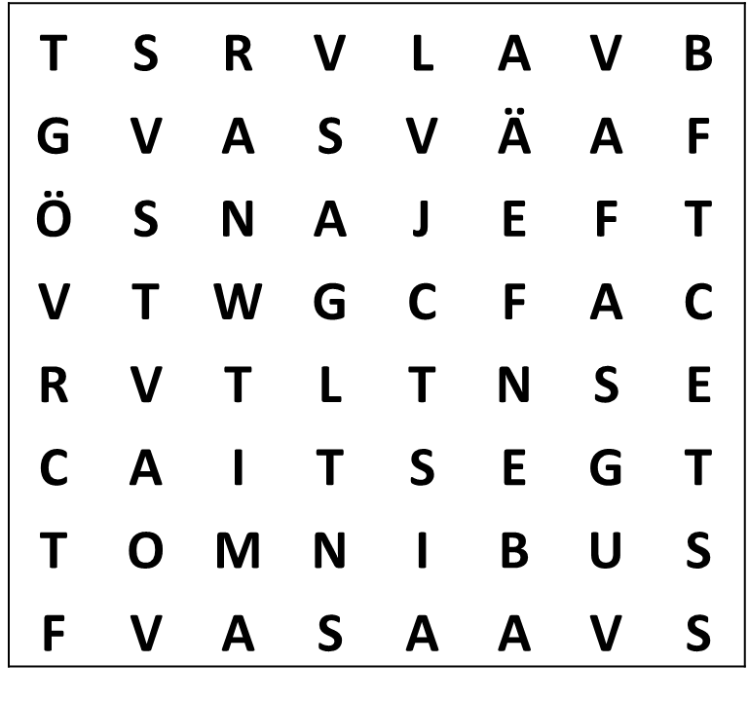
Wörter finden
Klick auf den ersten Buchstaben und lies!
T | S | R | V | L | A | V | B
G | V | A | S | V | Ä | A | F
Ö | S | N | A | J | E | F | T
V | T | W | G | C | F | A | C
R | V | T | L | T | N | S | E
C | A | I | T | S | E | G | T
T | O | M | N | I | B | U | S
F | V | A | S | A | A | V | S
Ein Omnibus ist ein Auto,
in dem viele Menschen
befördert werden können.
In einem Omnibus
haben viele Menschen
Platz.
☺
Vorige Seite
Nächste Seite
C:\Users\Lesekoch\OneDrive\A - Übungsdateien\Leseübungs-Sammelsurium\Suchsel 1.pptx - Seite 23

Slide 24
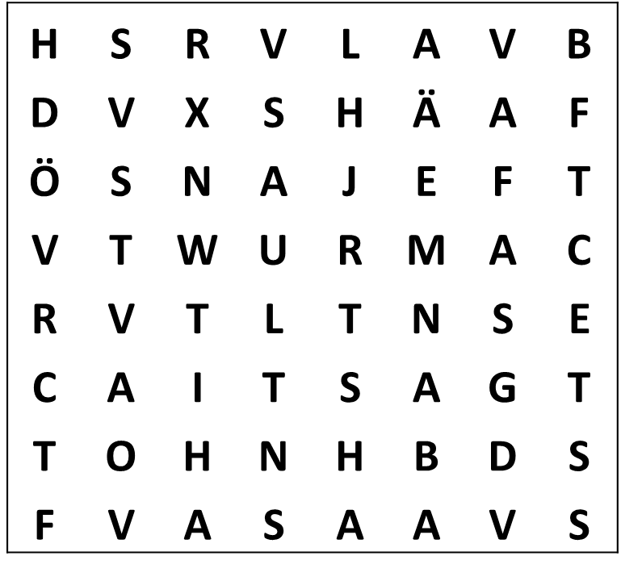
Wörter finden
Klick auf den ersten Buchstaben und lies!
H | S | R | V | L | A | V | B
D | V | X | S | H | Ä | A | F
Ö | S | N | A | J | E | F | T
V | T | W | U | R | M | A | C
R | V | T | L | T | N | S | E
C | A | I | T | S | A | G | T
T | O | H | N | H | B | D | S
F | V | A | S | A | A | V | S
Ein Wurm kriecht
am oder im Boden.
Der Wurm
lebt im Erdboden.
☺
Vorige Seite
Nächste Seite
C:\Users\Lesekoch\OneDrive\A - Übungsdateien\Leseübungs-Sammelsurium\Suchsel 1.pptx - Seite 24

Slide 25
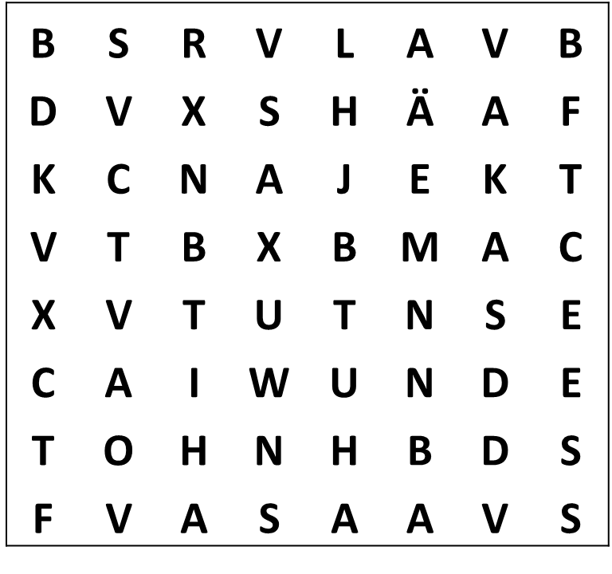
Wörter finden
Klick auf den ersten Buchstaben und lies!
B | S | R | V | L | A | V | B
D | V | X | S | H | Ä | A | F
K | C | N | A | J | E | K | T
V | T | B | X | B | M | A | C
X | V | T | U | T | N | S | E
C | A | I | W | U | N | D | E
T | O | H | N | H | B | D | S
F | V | A | S | A | A | V | S
Wenn die Haut
verletzt wird,
gibt es eine Wunde.
Auf die Wunde
kommt ein Verband.
☺
Vorige Seite
Nächste Seite
C:\Users\Lesekoch\OneDrive\A - Übungsdateien\Leseübungs-Sammelsurium\Suchsel 1.pptx - Seite 25

Slide 26
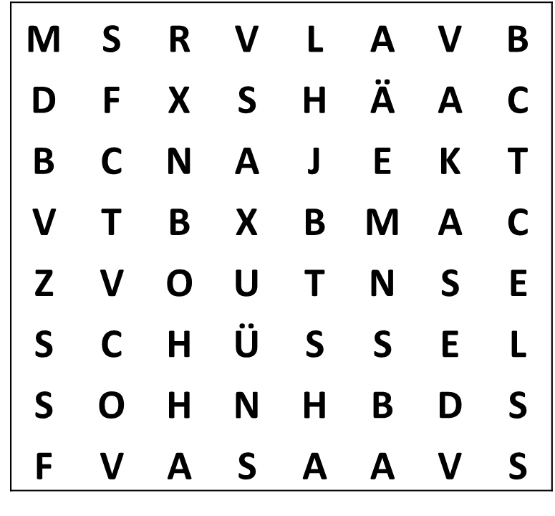
Wörter finden
Klick auf den ersten Buchstaben und lies!
M | S | R | V | L | A | V | B
D | F | X | S | H | Ä | A | C
B | C | N | A | J | E | K | T
V | T | B | X | B | M | A | C
Z | V | O | U | T | N | S | E
S | C | H | Ü | S | S | E | L
S | O | H | N | H | B | D | S
F | V | A | S | A | A | V | S
In eine Schüssel
kann man etwas legen
oder hineintun.
In der Schüssel
liegt ein Schlüssel.
☺
Vorige Seite
Nächste Seite
C:\Users\Lesekoch\OneDrive\A - Übungsdateien\Leseübungs-Sammelsurium\Suchsel 1.pptx - Seite 26

Slide 27
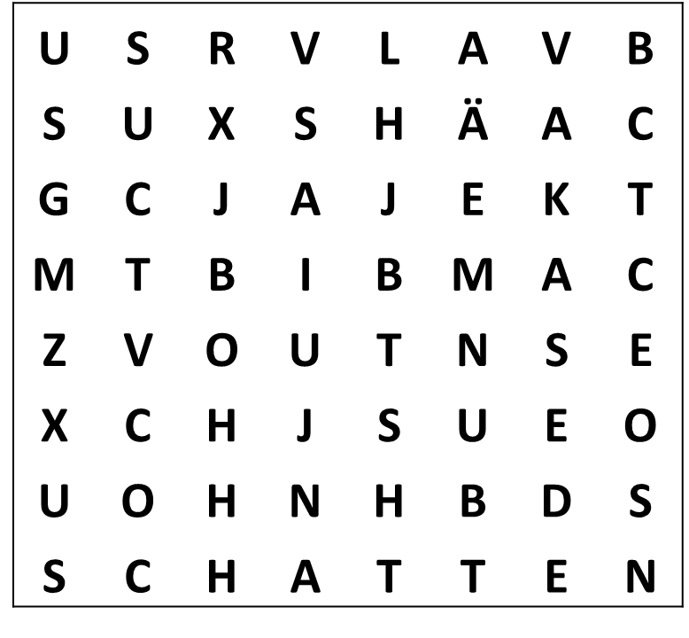
Wörter finden
Klick auf den ersten Buchstaben und lies!
U | S | R | V | L | A | V | B
S | U | X | S | H | Ä | A | C
G | C | J | A | J | E | K | T
M | T | B | I | B | M | A | C
Z | V | O | U | T | N | S | E
X | C | H | J | S | U | E | O
U | O | H | N | H | B | D | S
S | C | H | A | T | T | E | N
Wo Licht ist,
ist auch Schatten.
Um einen Schatten
zu werfen, braucht
man Licht.
☺
Vorige Seite
Nächste Seite
C:\Users\Lesekoch\OneDrive\A - Übungsdateien\Leseübungs-Sammelsurium\Suchsel 1.pptx - Seite 27

Slide 28
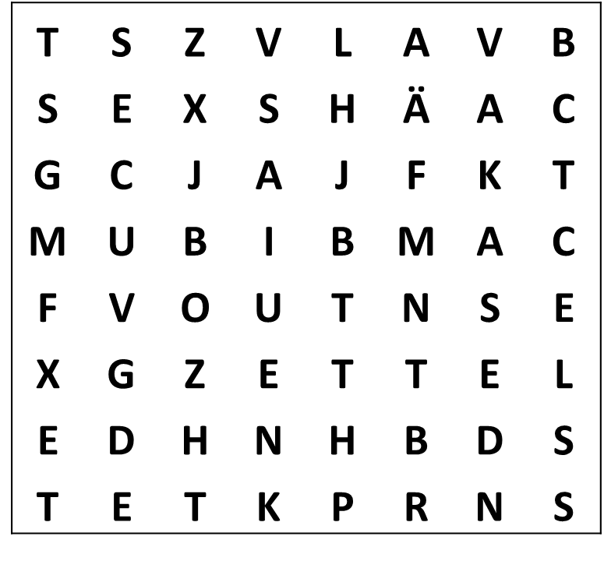
Wörter finden
Klick auf den ersten Buchstaben und lies!
T | S | Z | V | L | A | V | B
S | E | X | S | H | Ä | A | C
G | C | J | A | J | F | K | T
M | U | B | I | B | M | A | C
F | V | O | U | T | N | S | E
X | G | Z | E | T | T | E | L
E | D | H | N | H | B | D | S
T | E | T | K | P | R | N | S
Auf einem Zettel
kann man sich
Notizen machen.
Ein Zettel ist ein
Stück Papier.
☺
Vorige Seite
Nächste Seite
C:\Users\Lesekoch\OneDrive\A - Übungsdateien\Leseübungs-Sammelsurium\Suchsel 1.pptx - Seite 28

Slide 29
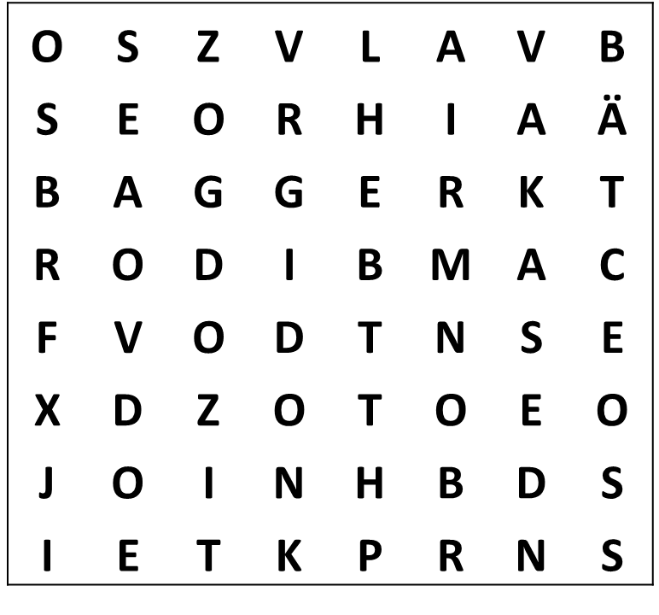
Wörter finden
Klick auf den ersten Buchstaben und lies!
O | S | Z | V | L | A | V | B
S | E | O | R | H | I | A | Ä
B | A | G | G | E | R | K | T
R | O | D | I | B | M | A | C
F | V | O | D | T | N | S | E
X | D | Z | O | T | O | E | O
J | O | I | N | H | B | D | S
I | E | T | K | P | R | N | S
Mit einem Bagger
kann man eine
Grube ausheben.
Der Bagger
hat eine große
Schaufel.
☺
Vorige Seite
Nächste Seite
C:\Users\Lesekoch\OneDrive\A - Übungsdateien\Leseübungs-Sammelsurium\Suchsel 1.pptx - Seite 29

Slide 30
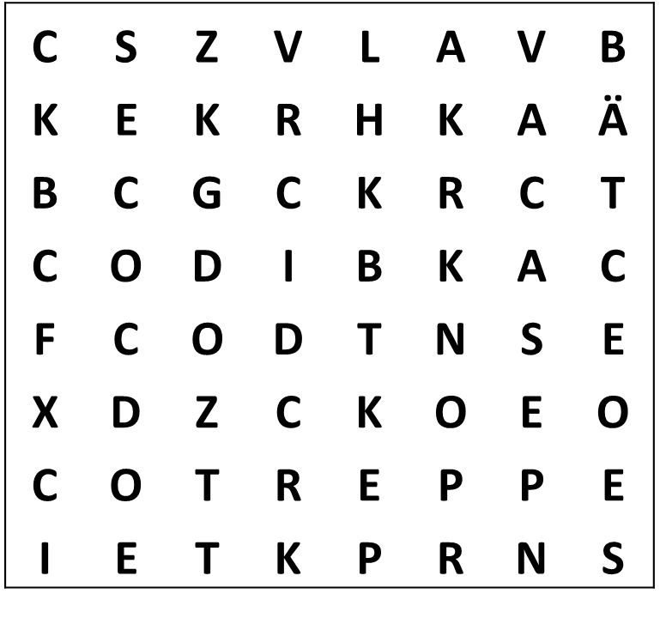
Wörter finden
Klick auf den ersten Buchstaben und lies!
C | S | Z | V | L | A | V | B
K | E | K | R | H | K | A | Ä
B | C | G | C | K | R | C | T
C | O | D | I | B | K | A | C
F | C | O | D | T | N | S | E
X | D | Z | C | K | O | E | O
C | O | T | R | E | P | P | E
I | E | T | K | P | R | N | S
Die Treppe verbindet
verschiedene Ebenen
mit Stufen,
zum Beispiel Stockwerke.
Eine Treppe kann man
hinauf oder hinunter
gehen.
☺
Vorige Seite
Nächste Seite
C:\Users\Lesekoch\OneDrive\A - Übungsdateien\Leseübungs-Sammelsurium\Suchsel 1.pptx - Seite 30

Slide 31
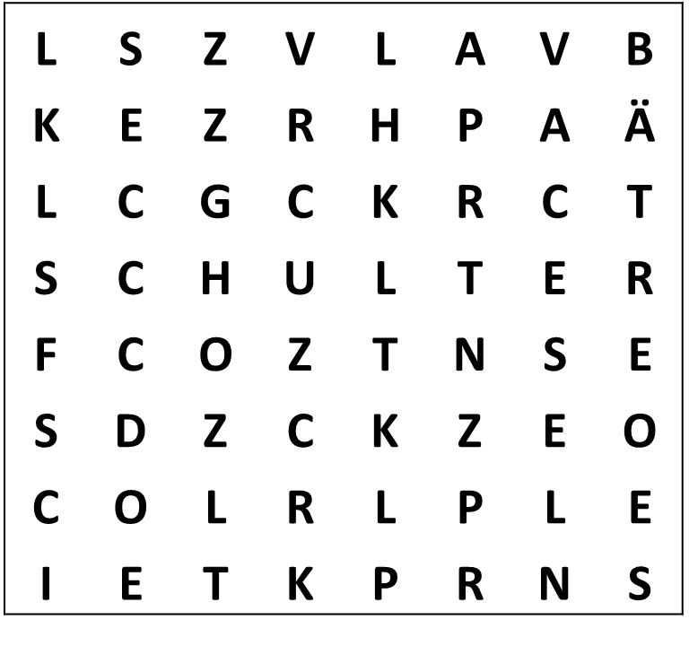
Wörter finden
Klick auf den ersten Buchstaben und lies!
L | S | Z | V | L | A | V | B
K | E | Z | R | H | P | A | Ä
L | C | G | C | K | R | C | T
S | C | H | U | L | T | E | R
F | C | O | Z | T | N | S | E
S | D | Z | C | K | Z | E | O
C | O | L | R | L | P | L | E
I | E | T | K | P | R | N | S
Die Arme sind
mit der Schulter
verbunden.
Starke Schultern
können viel tragen.
☺
Vorige Seite
Nächste Seite
C:\Users\Lesekoch\OneDrive\A - Übungsdateien\Leseübungs-Sammelsurium\Suchsel 1.pptx - Seite 31

Slide 32
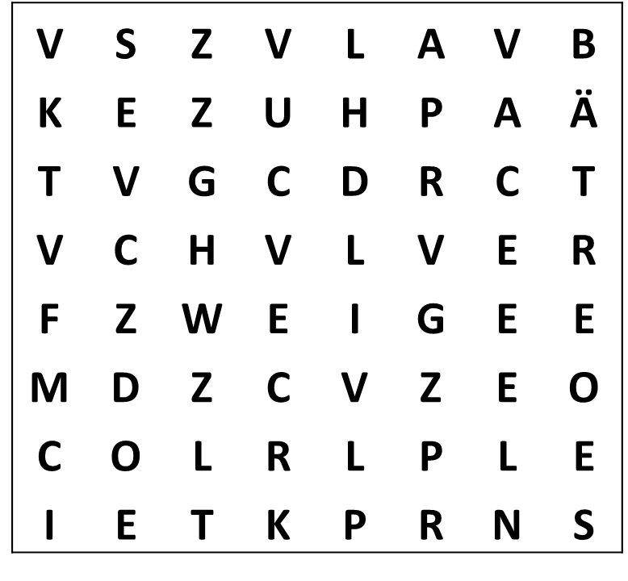
Wörter finden
Klick auf den ersten Buchstaben und lies!
V | S | Z | V | L | A | V | B
K | E | Z | U | H | P | A | Ä
T | V | G | C | D | R | C | T
V | C | H | V | L | V | E | R
F | Z | W | E | I | G | E | E
M | D | Z | C | V | Z | E | O
C | O | L | R | L | P | L | E
I | E | T | K | P | R | N | S
Der Baum hat Äste,
und an den Ästen
sind Zweige.
An den Zweigen
sind Blätter.
☺
Vorige Seite
Nächste Seite
C:\Users\Lesekoch\OneDrive\A - Übungsdateien\Leseübungs-Sammelsurium\Suchsel 1.pptx - Seite 32

Slide 33
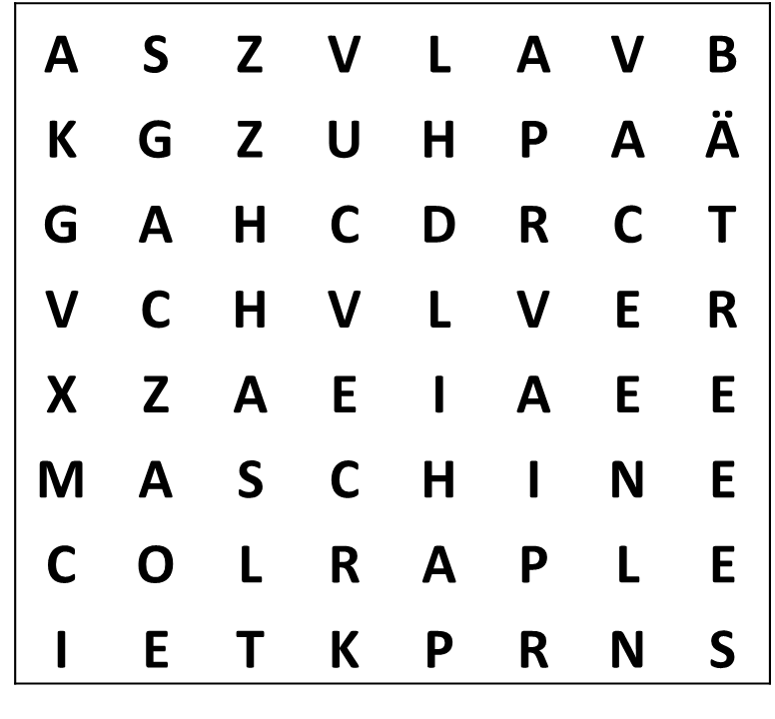
Wörter finden
Klick auf den ersten Buchstaben und liesSatz!
A | S | Z | V | L | A | V | B
K | G | Z | U | H | P | A | Ä
G | A | H | C | D | R | C | T
V | C | H | V | L | V | E | R
X | Z | A | E | I | A | E | E
M | A | S | C | H | I | N | E
C | O | L | R | A | P | L | E
I | E | T | K | P | R | N | S
Maschinen dienen
zur Erleichterung
und Beschleunigung
von Arbeiten.
Mit einer Maschine
ist die Arbeit
schneller fertig.
☺
Vorige Seite
Nächste Seite
C:\Users\Lesekoch\OneDrive\A - Übungsdateien\Leseübungs-Sammelsurium\Suchsel 1.pptx - Seite 33

Slide 34
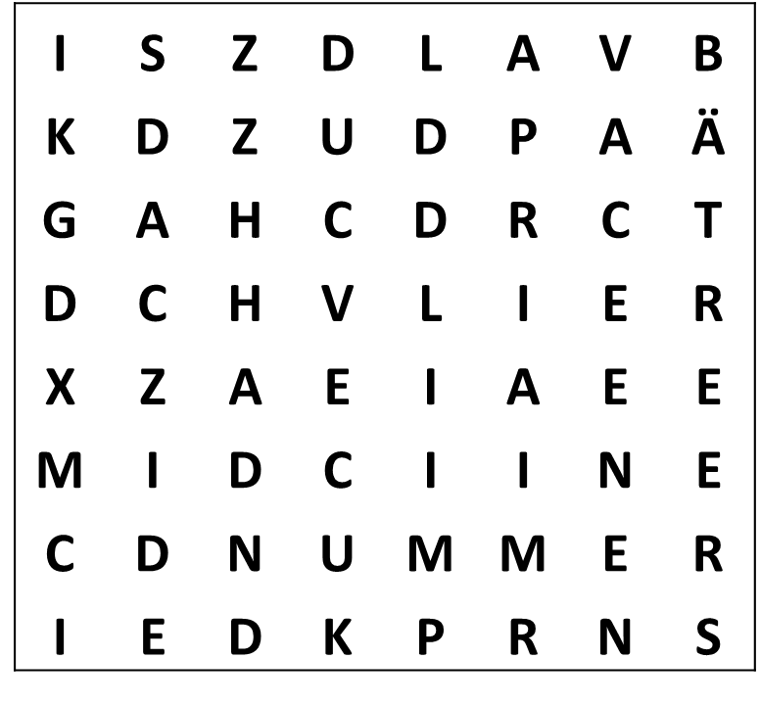
Wörter finden
Klick auf den ersten Buchstaben und lies!
I | S | Z | D | L | A | V | B
K | D | Z | U | D | P | A | Ä
G | A | H | C | D | R | C | T
D | C | H | V | L | I | E | R
X | Z | A | E | I | A | E | E
M | I | D | C | I | I | N | E
C | D | N | U | M | M | E | R
I | E | D | K | P | R | N | S
Eine Nummer ist
eine Zahl,
die etwas kennzeichnet,
zum Beispiel
die Reihenfolge.
☺
Vorige Seite
Nächste Seite
C:\Users\Lesekoch\OneDrive\A - Übungsdateien\Leseübungs-Sammelsurium\Suchsel 1.pptx - Seite 34

Slide 35
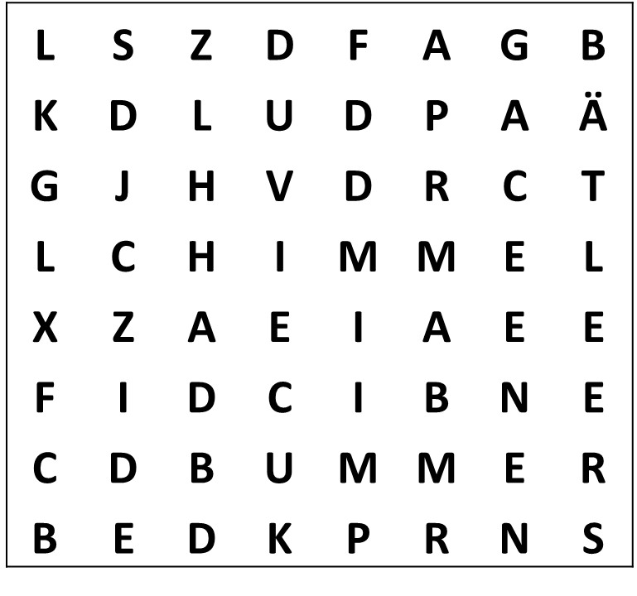
Wörter finden
Klick auf den ersten Buchstaben und lies!
L | S | Z | D | F | A | G | B
K | D | L | U | D | P | A | Ä
G | J | H | V | D | R | C | T
L | C | H | I | M | M | E | L
X | Z | A | E | I | A | E | E
F | I | D | C | I | B | N | E
C | D | B | U | M | M | E | R
B | E | D | K | P | R | N | S
Wenn die Sonne scheint,
ist der Himmel blau.
Nachts sieht man
Sterne am Himmel.
☺
Vorige Seite
Nächste Seite
C:\Users\Lesekoch\OneDrive\A - Übungsdateien\Leseübungs-Sammelsurium\Suchsel 1.pptx - Seite 35

Slide 36
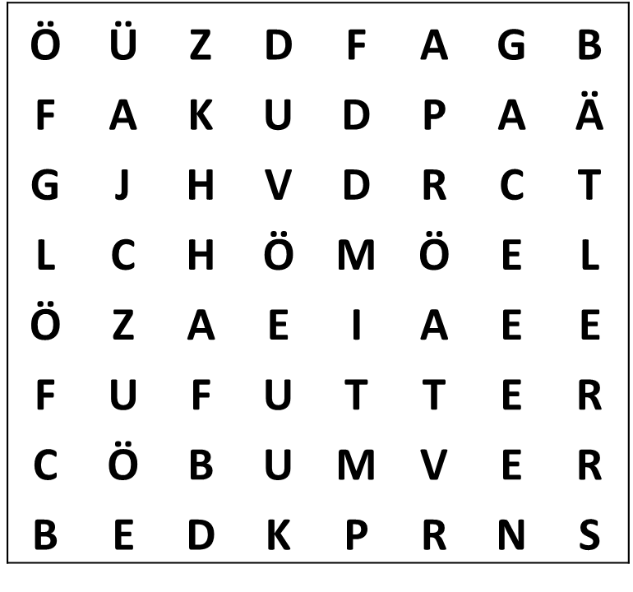
Wörter finden
Klick auf den ersten Buchstaben und lies!
Ö | Ü | Z | D | F | A | G | B
F | A | K | U | D | P | A | Ä
G | J | H | V | D | R | C | T
L | C | H | Ö | M | Ö | E | L
Ö | Z | A | E | I | A | E | E
F | U | F | U | T | T | E | R
C | Ö | B | U | M | V | E | R
B | E | D | K | P | R | N | S
Das Futter dient
zur Ernährung der Tiere.
Heu ist Futter
für Kühe.
☺
Vorige Seite
Nächste Seite
C:\Users\Lesekoch\OneDrive\A - Übungsdateien\Leseübungs-Sammelsurium\Suchsel 1.pptx - Seite 36

Slide 37
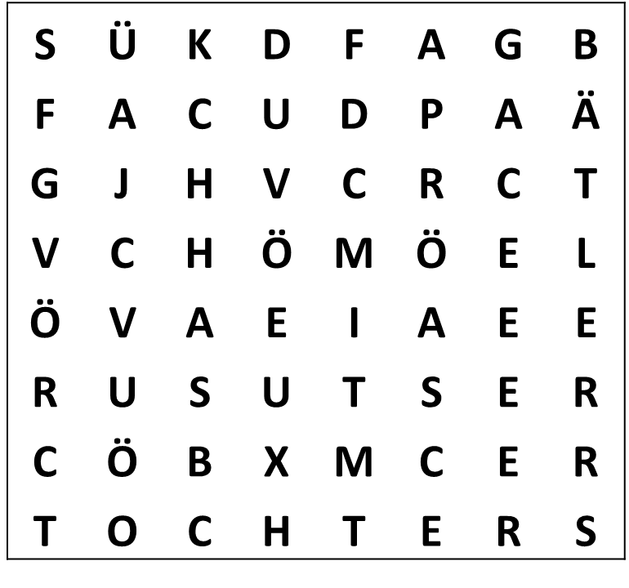
Wörter finden
Klick auf den ersten Buchstaben und lies!
S | Ü | K | D | F | A | G | B
F | A | C | U | D | P | A | Ä
G | J | H | V | C | R | C | T
V | C | H | Ö | M | Ö | E | L
Ö | V | A | E | I | A | E | E
R | U | S | U | T | S | E | R
C | Ö | B | X | M | C | E | R
T | O | C | H | T | E | R | S
Ein Kind
weiblichen Geschlechts
nennt man Tochter.
Meine Schwester
ist die Tochter
meiner Eltern.
☺
Vorige Seite
Nächste Seite
C:\Users\Lesekoch\OneDrive\A - Übungsdateien\Leseübungs-Sammelsurium\Suchsel 1.pptx - Seite 37

Slide 38
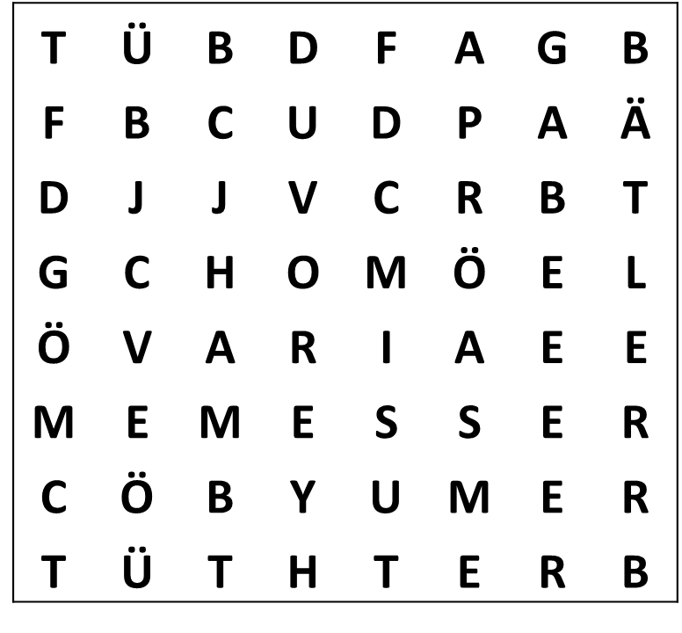
Wörter finden
Klick auf den ersten Buchstaben und lies!
T | Ü | B | D | F | A | G | B
F | B | C | U | D | P | A | Ä
D | J | J | V | C | R | B | T
G | C | H | O | M | Ö | E | L
Ö | V | A | R | I | A | E | E
M | E | M | E | S | S | E | R
C | Ö | B | Y | U | M | E | R
T | Ü | T | H | T | E | R | B
Mit einem Messer
kann man Dinge
schneiden.
Das Messer
ist scharf.
☺
Vorige Seite
Nächste Seite
C:\Users\Lesekoch\OneDrive\A - Übungsdateien\Leseübungs-Sammelsurium\Suchsel 1.pptx - Seite 38

Slide 39
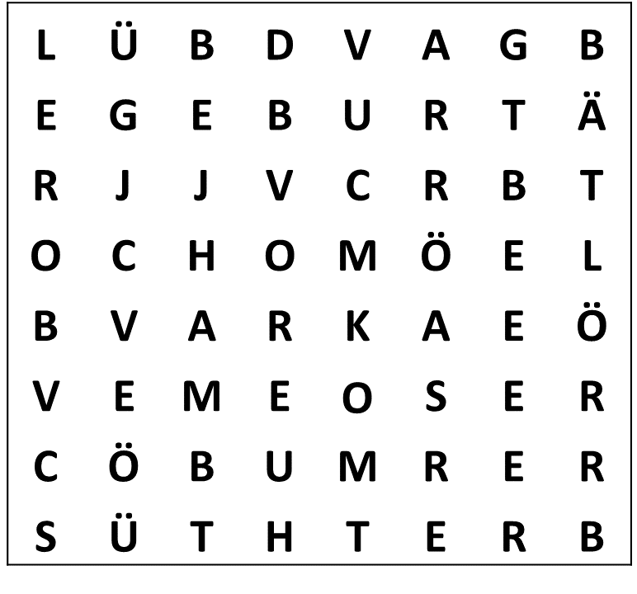
Wörter finden
Klick auf den ersten Buchstaben und lies!
L | Ü | B | D | V | A | G | B
E | G | E | B | U | R | T | Ä
R | J | J | V | C | R | B | T
O | C | H | O | M | Ö | E | L
B | V | A | R | K | A | E | Ö
V | E | M | E | S | S | E | R
C | Ö | B | U | M | R | E | R
S | Ü | T | H | T | E | R | B
Bei der Geburt
erblicken Lebewesen
das Licht der Welt.
Die Geburt wird
jedes Jahr gefeiert.
O
☺
Vorige Seite
Nächste Seite
C:\Users\Lesekoch\OneDrive\A - Übungsdateien\Leseübungs-Sammelsurium\Suchsel 1.pptx - Seite 39

Slide 40
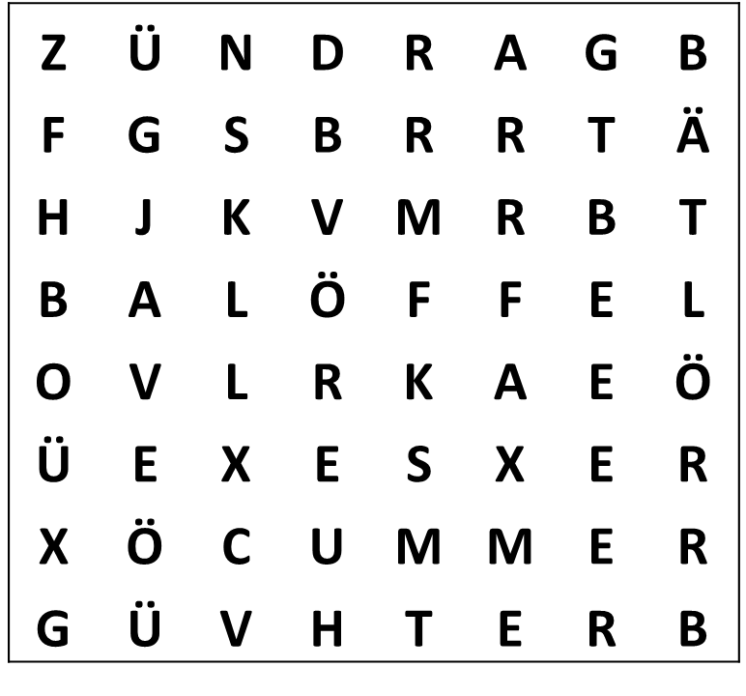
Wörter finden
Klick auf den ersten Buchstaben und lies!
Z | Ü | N | D | R | A | G | B
F | G | S | B | R | R | T | Ä
H | J | K | V | M | R | B | T
B | A | L | Ö | F | F | E | L
O | V | L | R | K | A | E | Ö
Ü | E | X | E | S | X | E | R
X | Ö | C | U | M | M | E | R
G | Ü | V | H | T | E | R | B
Mit einem Löffel
isst man die Suppe.
Der Löffel gehört
zum Essbesteck.
☺
Vorige Seite
Nächste Seite
C:\Users\Lesekoch\OneDrive\A - Übungsdateien\Leseübungs-Sammelsurium\Suchsel 1.pptx - Seite 40

Slide 41
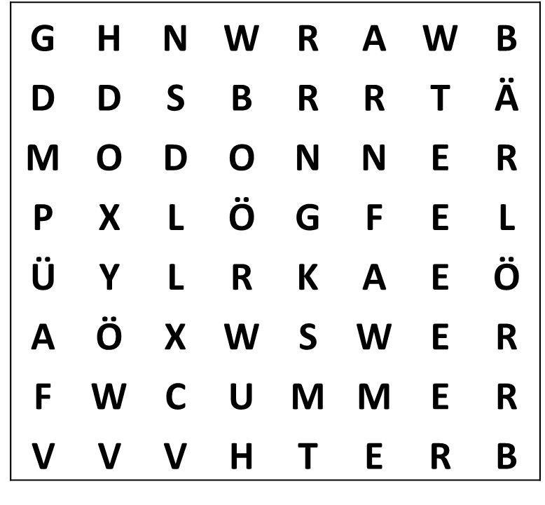
Wörter finden
Klick auf den ersten Buchstaben und lies!
G | H | N | W | R | A | W | B
D | D | S | B | R | R | T | Ä
M | O | D | O | N | N | E | R
P | X | L | Ö | G | F | E | L
Ü | Y | L | R | K | A | E | Ö
A | Ö | X | W | S | W | E | R
F | W | C | U | M | M | E | R
V | V | V | H | T | E | R | B
Nach dem Blitz
kommt der Donner.
Blitz und Donner
gehören zu einem
Gewitter.
☺
Vorige Seite
Nächste Seite
C:\Users\Lesekoch\OneDrive\A - Übungsdateien\Leseübungs-Sammelsurium\Suchsel 1.pptx - Seite 41

Slide 42
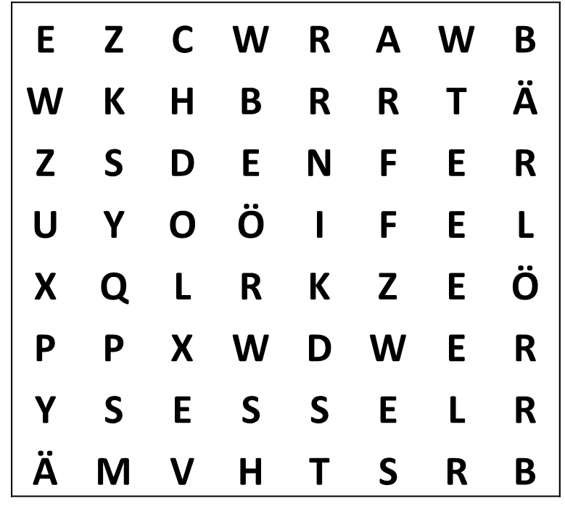
Wörter finden
Klick auf den ersten Buchstaben und lies!
E | Z | C | W | R | A | W | B
W | K | H | B | R | R | T | Ä
Z | S | D | E | N | F | E | R
U | Y | O | Ö | I | F | E | L
X | Q | L | R | K | Z | E | Ö
P | P | X | W | D | W | E | R
Y | S | E | S | S | E | L | R
Ä | M | V | H | T | S | R | B
In einem Sessel
kann man
bequem sitzen.
Im Sessel
ist es gemütlich.
☺
Vorige Seite
Nächste Seite
C:\Users\Lesekoch\OneDrive\A - Übungsdateien\Leseübungs-Sammelsurium\Suchsel 1.pptx - Seite 42

Slide 43
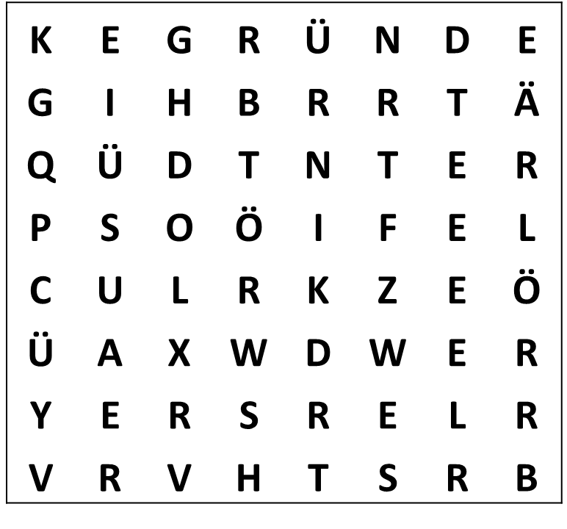
Wörter finden
Klick auf den ersten Buchstaben und lies!
K | E | G | R | Ü | N | D | E
G | I | H | B | R | R | T | Ä
Q | Ü | D | T | N | T | E | R
P | S | O | Ö | I | F | E | L
C | U | L | R | K | Z | E | Ö
Ü | A | X | W | D | W | E | R
Y | E | R | S | R | E | L | R
V | R | V | H | T | S | R | B
Die Gründe sagen,
warum etwas
getan wird
oder geschehen ist.
Paul hat gute Gründe
für den Plan.
☺
Vorige Seite
Nächste Seite
C:\Users\Lesekoch\OneDrive\A - Übungsdateien\Leseübungs-Sammelsurium\Suchsel 1.pptx - Seite 43

Slide 44
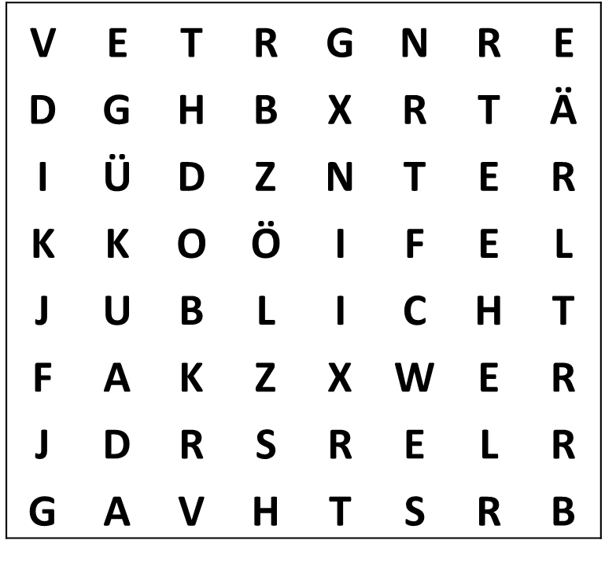
Wörter finden
Klick auf den ersten Buchstaben und lies!
V | E | T | R | G | N | R | E
D | G | H | B | X | R | T | Ä
I | Ü | D | Z | N | T | E | R
K | K | O | Ö | I | F | E | L
J | U | B | L | I | C | H | T
F | A | K | Z | X | W | E | R
J | D | R | S | R | E | L | R
G | A | V | H | T | S | R | B
Ohne Licht
wäre es immer Nacht.
Die Finsternis
weicht dem Licht.
☺
Vorige Seite
Nächste Seite
C:\Users\Lesekoch\OneDrive\A - Übungsdateien\Leseübungs-Sammelsurium\Suchsel 1.pptx - Seite 44

Slide 45
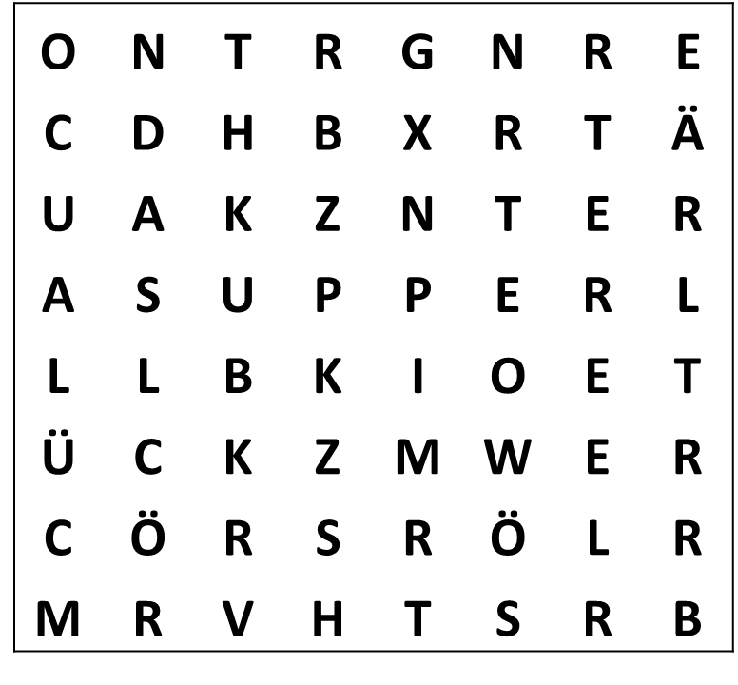
Wörter finden
Klick auf den ersten Buchstaben und lies!
O | N | T | R | G | N | R | E
C | D | H | B | X | R | T | Ä
U | A | K | Z | N | T | E | R
A | S | U | P | P | E | R | L
L | L | B | K | I | O | E | T
Ü | C | K | Z | M | W | E | R
C | Ö | R | S | R | Ö | L | R
M | R | V | H | T | S | R | B
Die Suppe ist
eine flüssige Nahrung.
Jeder muss seine
Suppe auslöffeln.
☺
Vorige Seite
Nächste Seite
C:\Users\Lesekoch\OneDrive\A - Übungsdateien\Leseübungs-Sammelsurium\Suchsel 1.pptx - Seite 45

Slide 46
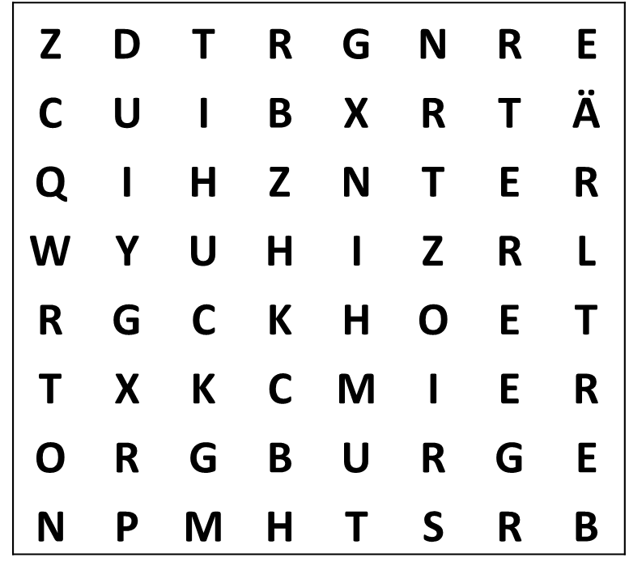
Wörter finden
Klick auf den ersten Buchstaben und lies!
Z | D | T | R | G | N | R | E
C | U | I | B | X | R | T | Ä
Q | I | H | Z | N | T | E | R
W | Y | U | H | I | Z | R | L
R | G | C | K | H | O | E | T
T | X | K | C | M | I | E | R
O | R | G | B | U | R | G | E
N | P | M | H | T | S | R | B
Ein befestigter
Wohnsitz von Rittern
ist eine Burg.
Die Burg steht
meist auf
einem Berg.
☺
Vorige Seite
Nächste Seite
C:\Users\Lesekoch\OneDrive\A - Übungsdateien\Leseübungs-Sammelsurium\Suchsel 1.pptx - Seite 46

Slide 47
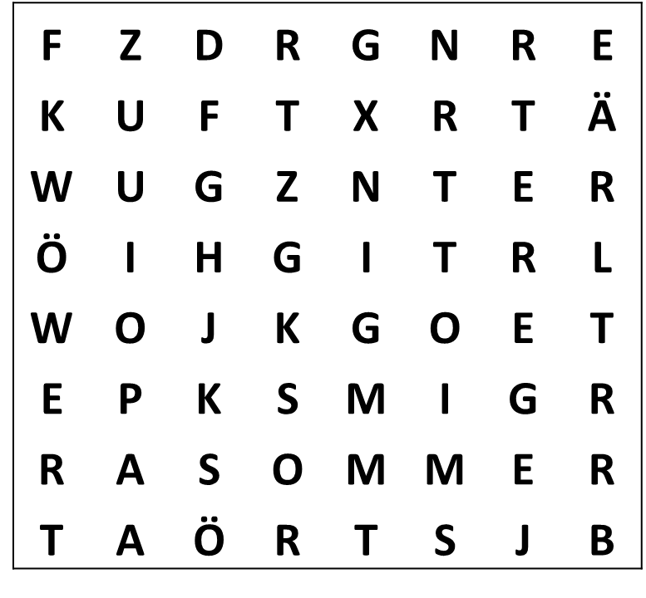
Wörter finden
Klick auf den ersten Buchstaben und lies!
F | Z | D | R | G | N | R | E
K | U | F | T | X | R | T | Ä
W | U | G | Z | N | T | E | R
Ö | I | H | G | I | T | R | L
W | O | J | K | G | O | E | T
E | P | K | S | M | I | G | R
R | A | S | O | M | M | E | R
T | A | Ö | R | T | S | J | B
Der Sommer kommt
nach dem Frühling
und vor dem Herbst.
Im Sommer machen
wir Urlaub.
☺
Vorige Seite
Nächste Seite
C:\Users\Lesekoch\OneDrive\A - Übungsdateien\Leseübungs-Sammelsurium\Suchsel 1.pptx - Seite 47

Slide 48
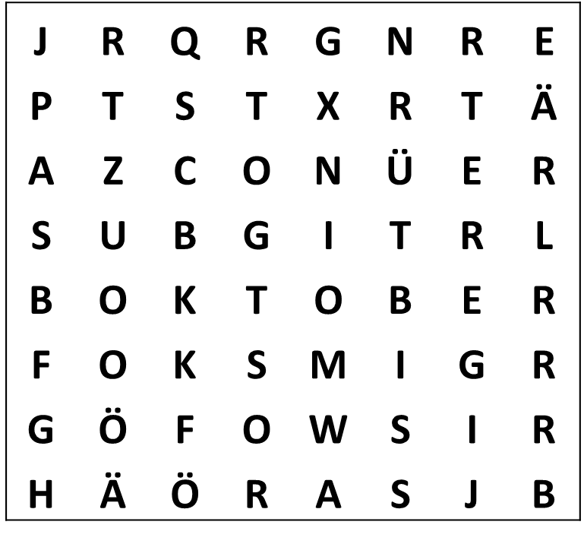
Wörter finden
Klick auf den ersten Buchstaben und lies!
J | R | Q | R | G | N | R | E
P | T | S | T | X | R | T | Ä
A | Z | C | O | N | Ü | E | R
S | U | B | G | I | T | R | L
B | O | K | T | O | B | E | R
F | O | K | S | M | I | G | R
G | Ö | F | O | W | S | I | R
H | Ä | Ö | R | A | S | J | B
Der Oktober ist
der zehnte Monat
eines Jahres.
Der Oktober
gehört zum Herbst.
☺
Vorige Seite
Nächste Seite
C:\Users\Lesekoch\OneDrive\A - Übungsdateien\Leseübungs-Sammelsurium\Suchsel 1.pptx - Seite 48

Slide 49
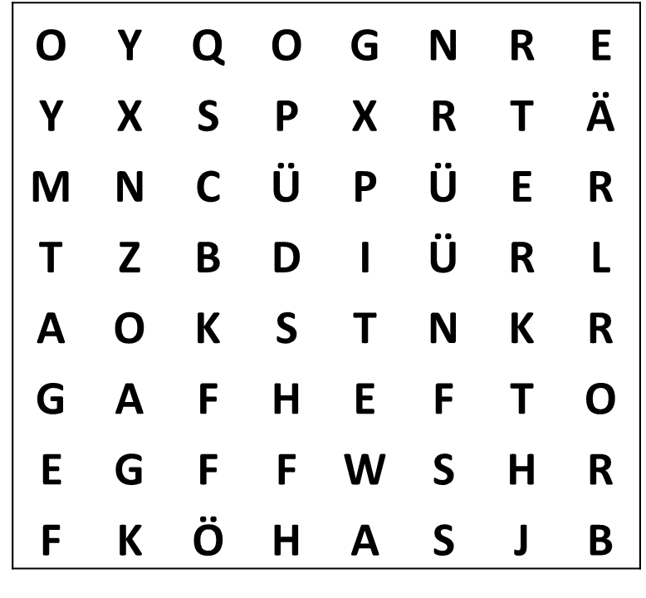
Wörter finden
Klick auf den ersten Buchstaben und lies!
O | Y | Q | O | G | N | R | E
Y | X | S | P | X | R | T | Ä
M | N | C | Ü | P | Ü | E | R
T | Z | B | D | I | Ü | R | L
A | O | K | S | T | N | K | R
G | A | F | H | E | F | T | O
E | G | F | F | W | S | H | R
F | K | Ö | H | A | S | J | B
In ein Heft kann man
etwas schreiben,
zum Beispiel
die Hausaufgaben
der Schule.
In der Schule
braucht man Hefte.
☺
Vorige Seite
Nächste Seite
C:\Users\Lesekoch\OneDrive\A - Übungsdateien\Leseübungs-Sammelsurium\Suchsel 1.pptx - Seite 49

Slide 50
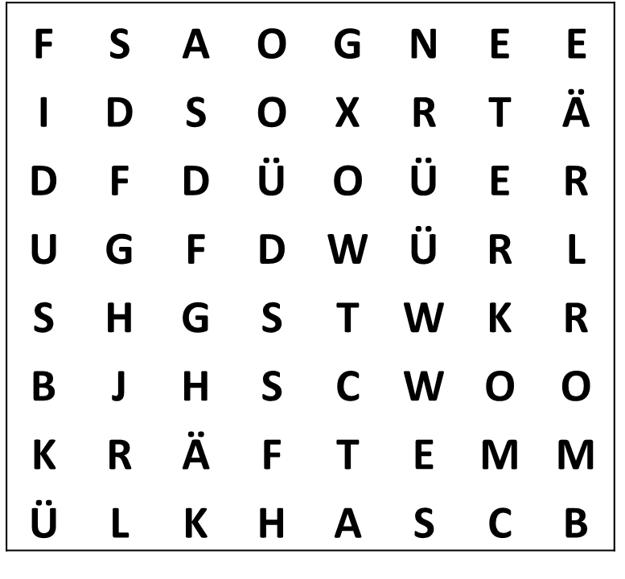
Wörter finden
Klick auf den ersten Buchstaben und lies!
F | S | A | O | G | N | E | E
I | D | S | O | X | R | T | Ä
D | F | D | Ü | O | Ü | E | R
U | G | F | D | W | Ü | R | L
S | H | G | S | T | W | K | R
B | J | H | S | C | W | O | O
K | R | A | F | T | X | M | M
Ü | L | K | H | A | S | C | B
Wenn man etwas
bewirken will,
braucht man Kraft.
Wer mehr Kraft hat,
ist der Stärkere.
☺
Vorige Seite
Nächste Seite
C:\Users\Lesekoch\OneDrive\A - Übungsdateien\Leseübungs-Sammelsurium\Suchsel 1.pptx - Seite 50

Slide 51
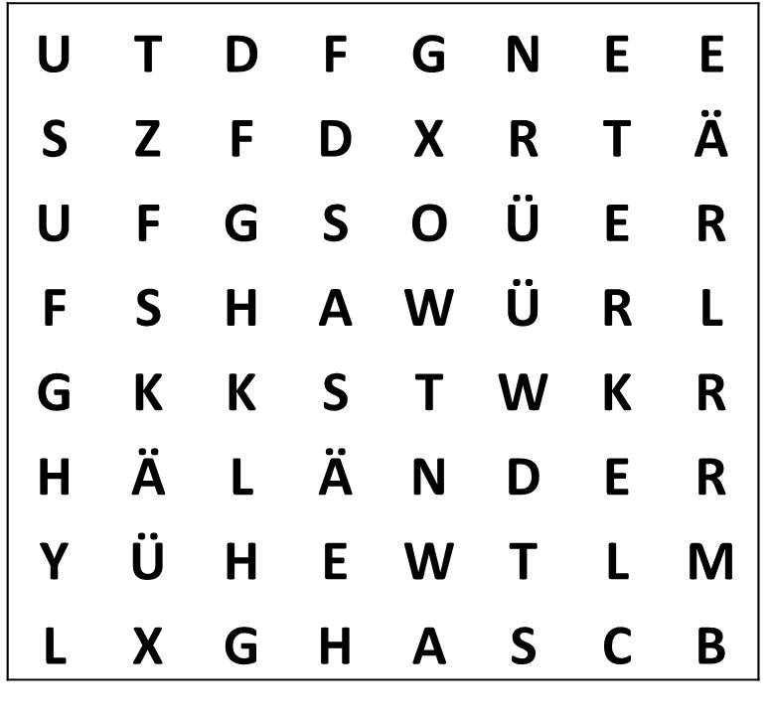
Wörter finden
Klick auf den ersten Buchstaben und lies!
U | T | D | F | G | N | E | E
S | Z | F | D | X | R | T | Ä
U | F | G | S | O | Ü | E | R
F | S | H | A | W | Ü | R | L
G | K | K | S | T | W | K | R
H | Ä | L | Ä | N | D | E | R
Y | Ü | H | E | W | T | L | M
L | X | G | H | A | S | C | B
Auf unserer Erde gibt
es rund 200 verschiedene
Länder.
Deutschland hat sechzehn
Länder.
☺
Vorige Seite
Nächste Seite
C:\Users\Lesekoch\OneDrive\A - Übungsdateien\Leseübungs-Sammelsurium\Suchsel 1.pptx - Seite 51

Slide 52
Üben macht gescheit!
Hurra, wieder ein Stück weiter!
Vorige Seite
C:\Users\Lesekoch\OneDrive\A - Übungsdateien\Leseübungs-Sammelsurium\Suchsel 1.pptx - Seite 52

